Slide 1

CM
www.laclassedemallory.net
Lecture autonome

Slide 2


Objectif de la séance
Aujourd’hui, nous allons voir comment lire de façon autonome pendant les ateliers lecture ou certains moments en classe. Pour que cela reste un bon moment, il faut que chacun connaisse les comportements à adopter pendant ce temps de lecture autonome.

Slide 3

Choisir un livre à son niveau : pourquoi?
Vous connaissez le mot autonomie? Nous allons lister ce qu’il faut faire et pas faire pour que le moment de lecture autonome se déroule bien :
Liste :

Slide 4
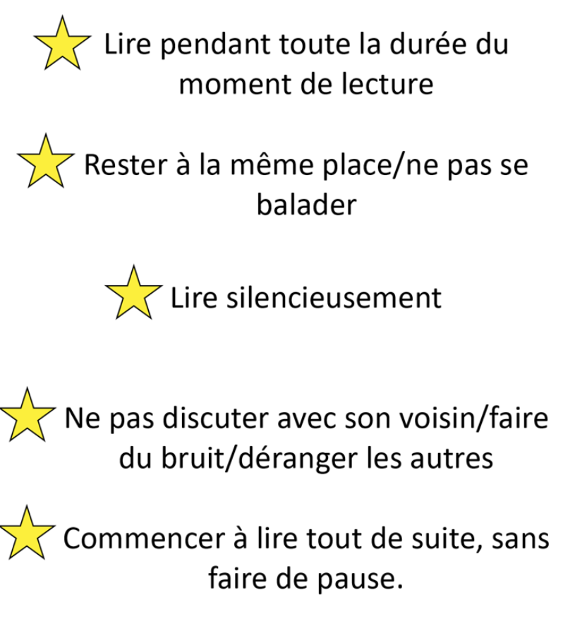
Lecture autonome
p35

